Slide 1

Особенности выборов депутатов
Жогорку Кенеша Кыргызской Республики
2025 год

Slide 2
Жогорку Кенеш Кыргызской Республики
Депутаты Жогорку Кенеша избираются сроком на 5 лет.
90 депутатов Жогорку Кенеша избираются по многомандатным избирательным округам по мажоритарной системе.
Для проведения выборов депутатов Жогорку Кенеша образуются
30 многомандатных избирательных округов, в каждом из которых избираются по 3 депутата Жогорку Кенеша.

Slide 3
Депутатом Жогорку Кенеша может быть избран:
Требования к кандидатам повышены:
гражданин Кыргызской Республики;
достигший на день проведения выборов 25 лет;
имеющий высшее профессиональное образование;
владеющий государственным языком;
обладающий пассивным избирательным правом;
постоянно проживающий в республике не менее 5 последних лет перед выдвижением кандидатом в депутаты Жогорку Кенеша;
Допускаются перерывы в постоянном проживании на территории Кыргызской Республики
до шести месяцев в каждом году в связи с командировками за пределы страны по причине производственной, научной, служебной или иной необходимости

Slide 4
Не имеют права быть избранными депутатами
Жогорку Кенеша, лица:
признанные судом недееспособными или содержащиеся в местах лишения свободы по вступившему в законную силу приговору суда;
имеющие судимость, в том числе снятую или погашенную;
в отношении которых уголовное дело прекращено по нереабилитирующим основаниям, за исключением:
- преступлений небольшой тяжести, менее тяжких преступлений, совершенных по неосторожности;
- случаев отказа потерпевшего от поддержания частно-публичного обвинения и (или) при достижении согласия обвиняемого с потерпевшим в соответствии и порядке, предусмотренном уголовным законодательством Кыргызской Республики;
религиозные деятели в течение 5 лет после приостановления ими религиозной деятельности.

Slide 5
Списки избирателей
В список избирателей на выборах депутатов Жогорку Кенеша по многомандатным избирательным округам включаются все граждане Кыргызской Республики:
1. Обладающие на день голосования активным избирательным правом;
2. Прошедшие биометрическую регистрацию;
3. Являющиеся членами местного сообщества - гражданин Кыргызской Республики, постоянно проживающий в соответствующем айылном аймаке, городе, включенном в состав многомандатного избирательного округа. Членство избирателя в местном сообществе определяется отметкой о регистрации места жительства в паспорте гражданина, записанного на чип паспорта, либо регистрацией адреса места жительства в уполномоченном государственном органе в сфере регистрации и документирования населения, произведенной в срок не менее чем за 90 дней до дня голосования (при досрочных выборах – 60).

Slide 6
Формирование многомандатных избирательных округов:
30 многомандатных округов формируются с учётом:
равенства числа избирателей (отклонение 20% (+,-)
(4 200 000/30=140 000 в среднем);
- территориальной целостности (округ = единая территория),
не допускается образование избирательного округа из
не граничащих между собой территорий.
ЦИК утверждает схему и границы округов в течение
7 дней (при досрочных выборах – 5) после назначения выборов.

Slide 7
Избирательный взнос
Политическая партия
Для кандидатов
с инвалидностью
Самовыдвиженцы
за каждого кандидата –
300 000 сом
I и II группы —
50 000 сом;
III группа —70 000 сом
300 000 сом

Slide 8


Избирательный фонд политической партии, выдвинувшей кандидатов в депутаты Жогорку Кенеша по многомандатным избирательным округам
1)
Избирательный фонд кандидата формируется за счет следующих денежных средств:
собственные средства кандидата, которые не могут превышать расчетный показатель более чем в 15000 раз (1 500 000 сом);
собственные средства политической партии, которые не могут превышать расчетный показатель более чем в 1 000 000 раз (100 000 000 сом);
пожертвования физических лиц, размер которых не может превышать расчетный показатель более чем в 2000 раз (200 000 сом);
пожертвования юридических лиц, размер которых не может превышать расчетный показатель более чем в 30 000 раз (3 000 000 сом).
2)
3)
4)
Предельная сумма поступивших и израсходованных денежных средств избирательного фонда политической партии, выдвинувшей список кандидатов, не может превышать расчетный показатель более чем в 200 000 раз (20 000 000 сом) на одного кандидата.
Нарушение формирования избирательного фонда и превышение предельной суммы расходов влекут ответственность, предусмотренную законодательством Кыргызской Республики.

Slide 9
Избирательный фонд кандидата, выдвинутого путем самовыдвижения в депутаты Жогорку Кенеша по многомандатным избирательным округам
Избирательный фонд может формироваться за счет следующих денежных средств:
1)
собственные средства кандидата, которые не могут превышать расчетный показатель более чем в 100 000 раз (10 000 000 сом);
средства, выделенные кандидату выдвинувшей его политической партией, которые не могут превышать расчетный показатель более чем в 10 000 раз (1 000 000 сом);
пожертвования физических лиц, размер которых не может превышать расчетный показатель более чем в 5000 раз (500 000 сом);
пожертвования юридических лиц, размер которых не может превышать расчетный показатель более чем в 5000 раз (500 000 сом).
2)
3)
4)
Предельная сумма поступивших и израсходованных денежных средств избирательного фонда кандидата не может превышать расчетный показатель более чем в 200 000 раз (20 000 000 сом).
Нарушение порядка формирования избирательного фонда кандидата в депутаты Жогорку Кенеша и превышение предельной суммы расходов избирательного фонда, предусмотренную законодательством Кыргызской Республики. влекут ответственность предусмотренную законодательством Кыргызской Республики.

Slide 10
Статус кандидатА
Кандидат с момента выдвижения прекращает или приостанавливает исполнение должностных или служебных полномочий в случае,
если он является:
Кандидат прекращает полномочия, в случае если он является:
Кандидат приостанавливает полномочия, в случае если он является:
1. государственным политическим служащим, за исключением депутата Жогорку Кенеша или Президента;
2. муниципальным политическим служащим, за исключением депутата местного кенеша;
3. руководителем государственного, муниципального предприятия, учреждения, предприятия с долей государственного (муниципального) участия более 30 процентов и их подразделений.
1. государственным служащим, независимо от вида государственной службы (гражданская, военная, правоохранительная, дипломатическая);
2. муниципальным служащим;
3. работником средства массовой информации.
4. руководители государственных органов, органов МСУ, предприятий, учреждений, организаций, командиры воинских частей и иные соответствующие должностные лица органов, в которых работает, служит кандидат, обязаны приостановить исполнение должностных полномочий.

Slide 11
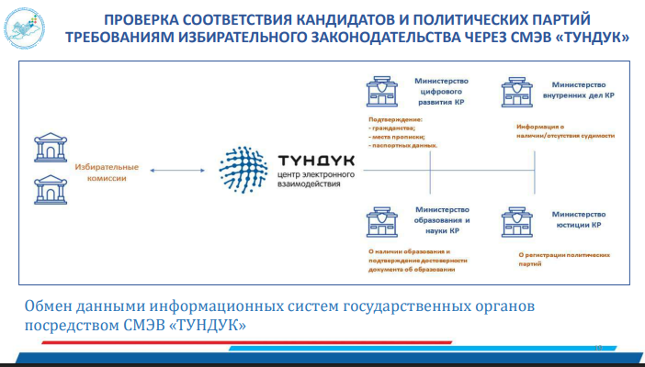
Министерство просвещения КР

Slide 12
Основаниями отказа в регистрации кандидата могут быть:
1) непредставление документов, необходимых для регистрации кандидата;
2) несоблюдение порядка выдвижения кандидата;
3) отсутствие у кандидата пассивного избирательного права;
4) наличие факта регистрации кандидата от другой политической партии либо более чем в одном многомандатном избирательном округе;
5) несоздание кандидатом, политической партией своего избирательного фонда;
6) принадлежность кандидата к гражданству другого государства;
7) если лицо состоит или состояло на профилактическом, оперативно-превентивном учете в качестве лица, причастного к организованной преступной группе, преступному сообществу (преступной организации), вооруженной группе (банде);
8) имеющие судимость, в том числе снятую или погашенную.
9) в отношении которых уголовное дело прекращено по нереабилитирующим основаниям, за исключением:
- преступлений небольшой тяжести, менее тяжких преступлений, совершенных по неосторожности;
- случаев отказа потерпевшего от поддержания частно-публичного обвинения и (или) при достижении согласия обвиняемого с потерпевшим в соответствии и порядке, предусмотренном уголовным законодательством Кыргызской Республики.

Slide 13
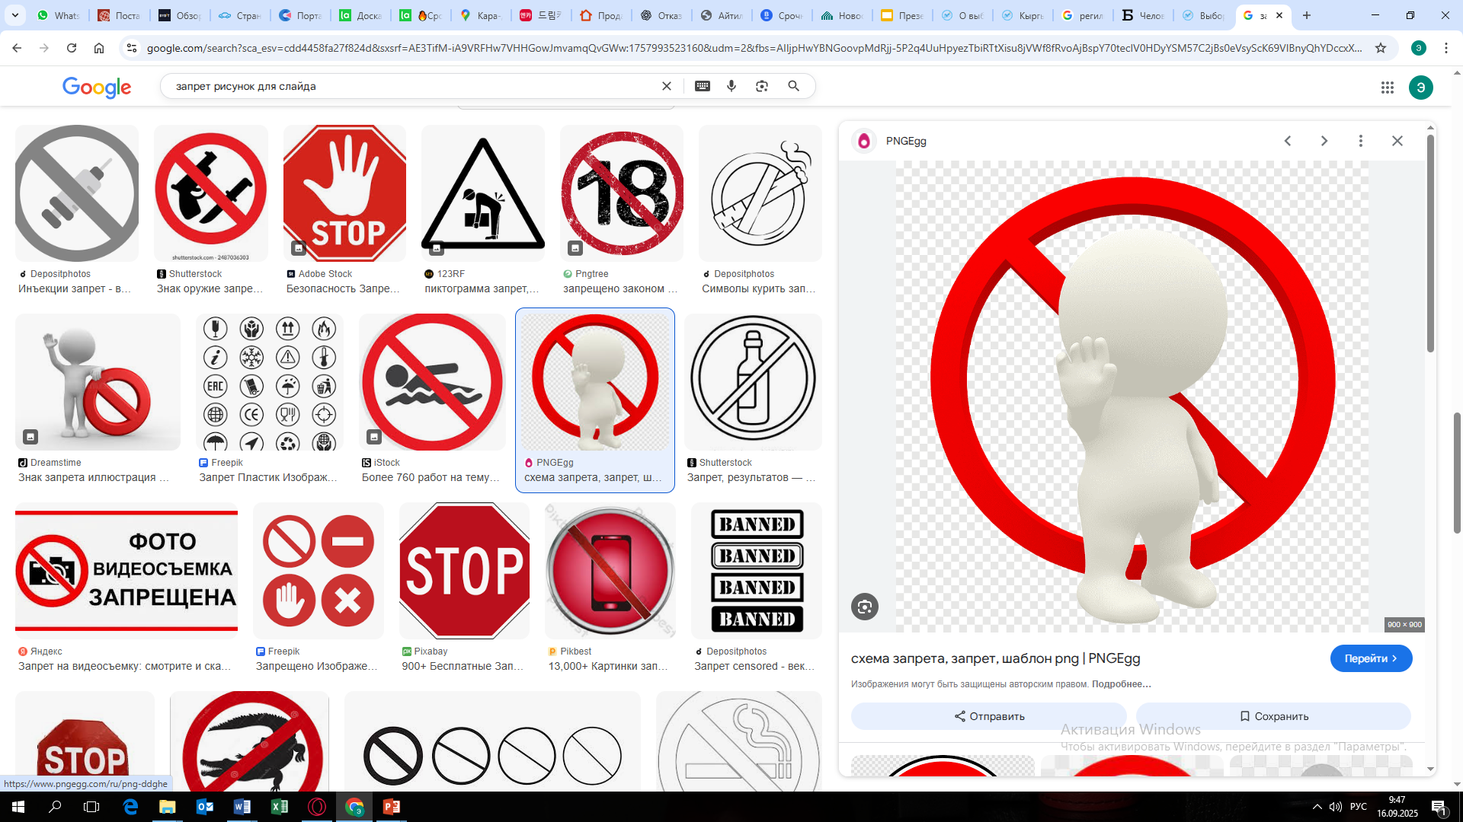
Регистрация кандидата отменяется в случаях
подачи кандидатом заявления о снятии своей кандидатуры;
использования кандидатом или политической партией финансировании своей избирательной кампании, помимо средств избирательного фонда иных денежных средств более 0,5 процента от общей суммы денежных средств;
нарушения требований, установленных статьями 21 и 61 конституционного Закона;
нарушение кандидатом, запрета на использование административного ресурса;
нарушения правил предвыборной агитации;
причастноть к подпуку избирателей со строны кандидата, руководства, уполномоченных представителей, наблюдателей, доверенных лиц и их близких родственников;
вступления в силу обвинительного приговора суда в отношении кандидата.

Slide 14
Отказ от участия в выборах, отзыв кандидатов
Кандидат вправе отказаться от участия в выборах не позднее чем за 10 дней до голосования (при досрочных выборах - 7) , подав личное или нотариально заверенное заявление в ЦИК.
Политическая партия может отозвать кандидата (ов) не позднее чем за 10 дней до выборов (при досрочных выборах - 7) , подав заявление в ЦИК.
Избирательный взнос не подлежит возврату и перечисляется в республиканский бюджет Кыргызской Республики.

Slide 15
Порядок голосования
голосование проводится с 8:00 до 20:00 часов.
участковая избирательная комиссия на своем заседании в помещении для голосования жеребьевкой определяет членов комиссии.
с операторами проводят онлайн и (или) оффлайн идентификацию избирателя по его персональным и биометрическим данным с применением оборудования по идентификации.
каждый голосует лично, бюллетень заполняется в кабине тайно.
в случае если избиратель считает, что при заполнении избирательного бюллетеня совершил ошибку, он вправе обратиться к председателю участковой избирательной комиссии с просьбой выдать ему новый избирательный бюллетень взамен испорченного.
запрещено выносить бюллетень, возле урн — только избиратель.
порядок в помещении обеспечивает председатель УИК.

Slide 16
Дистанционное голосования
При проведении выборов может быть применено дистанционное голосование.
Решение о проведении дистанционного голосования принимается при назначении выборов.
Дистанционное голосование предназначено для избирателей не имеющих возможности голосовать на избирательном участке по месту постоянной регистрации.
При проведении дистанционного голосования обеспечивается возможность реализации активного избирательного права и формирования данных об итогах дистанционного, электронного голосования с учетом гарантии сохранности волеизъявления избирателей и соблюдения тайны голосования.
Не допускается дистанционное голосование вне своего избирательного участка в пределах одного округа.
онлайн идентификация – идентификация избирателя по его персональным и биометрическим данным, независимо от места регистрации в день голосования;
оффлайн идентификация – идентификация избирателя по его персональным и биометрическим данным находящегося в день голосования на избирательном участке по месту регистрации.

Slide 17
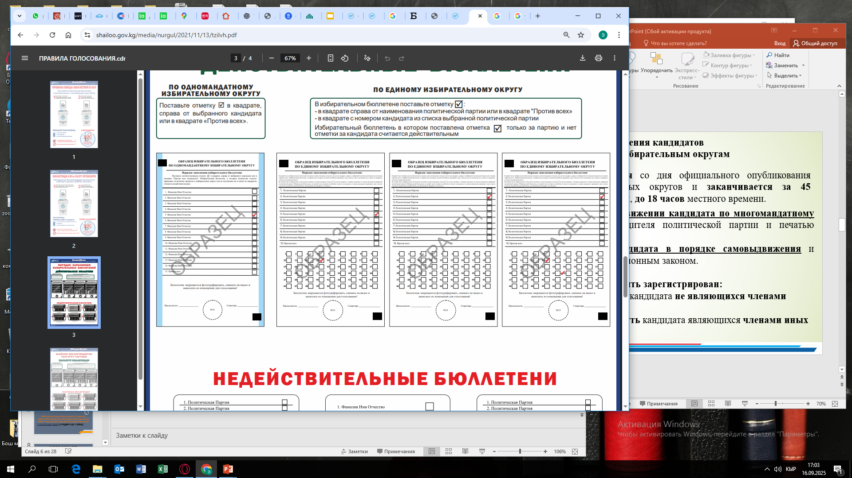
Избирательный бюллетень
много
Избирательный бюллетень содержит фамилии, имена, отчества кандидатов в очередности, определенной жеребьевкой.
Избиратель ставит в избирательный бюллетень отметку
в квадрате, относящуюся только к одному кандидату
по своему выбору, либо отметку в позиции «Против всех».

Slide 18
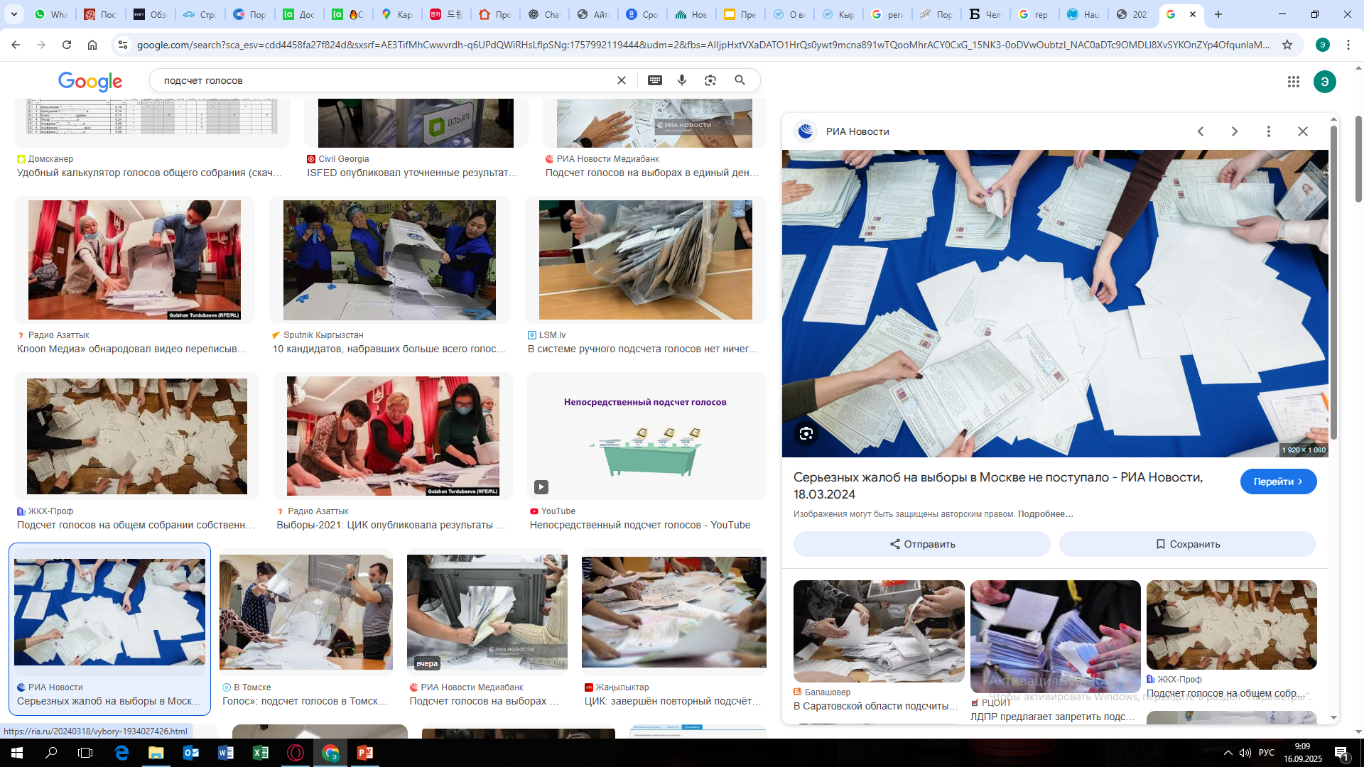
Установление итогов голосования
Подсчет голосов избирателей начинается сразу после окончания голосования и проводится без перерыва до установления итогов голосования в том же помещении, где проводилось голосование избирателей. Место, где производится непосредственный подсчет голосов избирателей, должно быть оборудовано таким образом, чтобы к нему был обеспечен доступ всех членов участковой избирательной комиссии, представителей в избирательных комиссиях.

Slide 19
Определение итогов голосования
Избранными по многомандатному избирательному округу признаются три кандидата, получившие наибольшее число голосов избирателей соответствующего избирательного округа, принявших участие в голосовании. Голоса кандидатов мужского и женского пола подсчитываются и подводятся в итоге отдельно.
При равном числе полученных кандидатами голосов избранным считается кандидат, предоставивший раньше по дате и времени полный пакет документов для регистрации.
В случае досрочного прекращения полномочий депутата Жогорку Кенеша депутатский мандат передается следующему кандидату.
При распределении мандатов по соответствующему многомандатному избирательному округу не может быть выделено более двух мандатов для представителей одного пола.
При определении результатов выборов депутатов Жогорку Кенеша не менее
30 депутатских мандатов принадлежат депутатам одного пола.

Slide 20
Роль ОМСУ в информировании избирателей и проведение предвыборной агитации
В соответствии с конституционным Законом КР «О выборах Президента и выборов депутатов Жогорку Кенеша» информирование избирателей осуществляют:
- государственные органы,
- органы местного самоуправления,
- избирательные комиссии,
- средства массовой информации,
- юридические и физические лица.
Государственные органы, органы местного самоуправления, избирательные комиссии несут ответственность за своевременность и достоверность информирования граждан.
В течение 10 календарных дней с момента назначения выборов ОМСУ обязаны:
Выделить и оборудовать на каждом участке удобные для избирателей места для размещения агитационных материалов;
Обеспечить равные условия кандидатам и партиям, включая равную площадь для печатных материалов;
Предоставить кандидатам и партиям перечень выделенных мест через окружные избирательные комиссии.
В течение 10 дней после опубликования итогов выборов ОМСУ обязаны очистить соответствующие территории от агитационных материалов.
Создавать условия для УИК материально-технически обеспечить и доступности для избирателей

Slide 21
Обязанности государственных органов и ОМСУ при проведении предвыборной агитации
1. Обеспечение условий для агитации
Государственные органы и органы местного самоуправления обязаны:
за счёт средств республиканского бюджета предоставлять помещения, соответствующие требованиям для проведения встреч с избирателями;
выделять места для размещения агитационных материалов.
2. Содействие кандидатам и политическим партиям
ОМСУ и госорганы обеспечивают поддержку в организации:
встреч с избирателями, собраний, митингов, демонстраций, шествий;
публичных дебатов и дискуссий;
А также — безопасность при проведении указанных мероприятий.
3. Порядок рассмотрения заявлений
Заявления о предоставлении помещений рассматриваются в день подачи.
В случае отказа выдается письменное, мотивированное решение.
Отказ недопустим, если аналогичное помещение ранее было предоставлено другому кандидату или партии.
Все зарегистрированные кандидаты и политические партии должны быть обеспечены равными условиями при использовании помещений, находящихся в государственной или муниципальной собственности, включая объекты на балансе государственных предприятий и учреждений.

Slide 22
Цифровые технологии в выборном процессе Кыргызстана

Slide 23
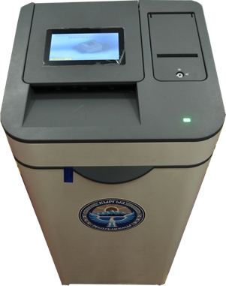
ИЗБИРАТЕЛЬНАЯ МОДЕЛЬ:
ПРЕИМУЩЕСТВА И ДОСТИЖЕНИЯ
Один избиратель = один голос (биометрическая онлайн идентификация).
01
03
Оперативная отправка результатов АСУ с участков на сервер ЦИК КР.
02
04
Предотвращение фальсификаций (каруселей и массовых вбросов).
Точный и беспристрастный подсчет голосов (АСУ и ручной подсчет).

Slide 24
ФОРМИРОВАНИЕ СПИСКА ИЗБИРАТЕЛЕЙ
Министерство цифрового развития
ЦИК
ПОРТАЛ «ТИЗМЕ»
www.tizme.gov.kg
ЕГРН- Единый государственный реестр населения
Сдавшие биометрические данные
Прием и выход из гражданства
База паспортов
18 летние, умершие
Адресно-справочное бюро
Система межведомственного электронного взаимодействия
Актуализация в период выборов – ежедневно, межвыборный - ежемесячно.
Выгрузка предварительного списка избирателей из ЕГРН в разрезе УИК:
- 18 лет и старше;
- прошедшие биометрическую регистрацию;
- с отнесением к УИК, согласно адресу в паспорте.
ЕГРН – Единый государственный реестр населения Кыргызской Республики
СМЭВ «Тундук» – Система межведомственного электронного взаимодействия «Тундук» (система обмена данными)

Slide 25
ПОРТАЛ ИЗБИРАТЕЛЕЙ «ТИЗМЕ» https://tizme.gov.kg/
Веб-ресурс предназначенный для открытости, прозрачности и повышения информированности избирателей сведениями о себе (в том числе динамика избирателей, гендерный и возрастной состав избирателей), является одним из компонентов информирования выборного процесса
Отображение списка избирателей в разрезе окружных, территориальных и участковых комиссий. Удобный инструмент поиска избирателя и просмотра списка избирателей.
Важно! Обновление списка избирателей производится: в межвыборный период – ежемесячно, на выборах – ежедневно.

Slide 26
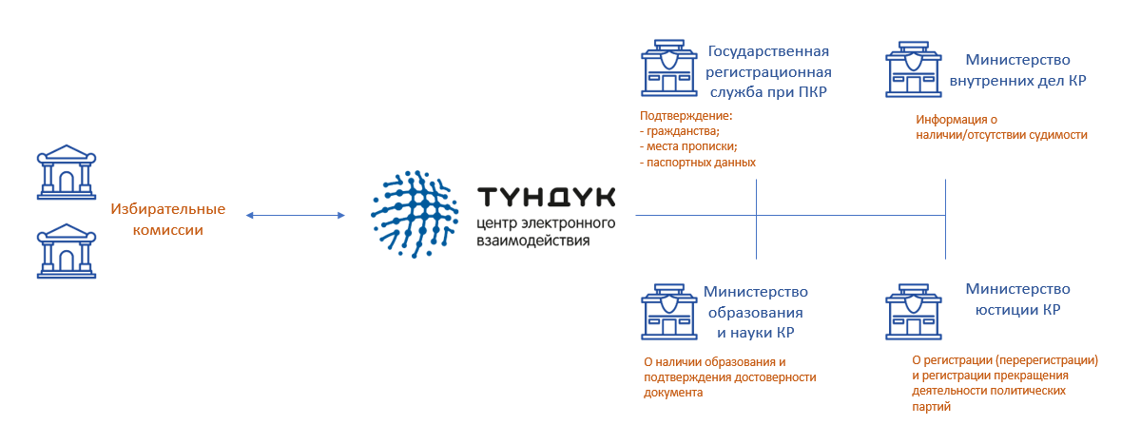

Проверка соответствия кандидатов требованиям избирательного законодательства через СМЭВ «Тундук»
Министерство цифрового развития и инновационных технологий КР
Министерство внутренних дел КР
Министерство образования и науки КР
Министерство
юстиции КР
Обмен данными информационных систем государственных органов посредством СМЭВ «Тундук»

Slide 27
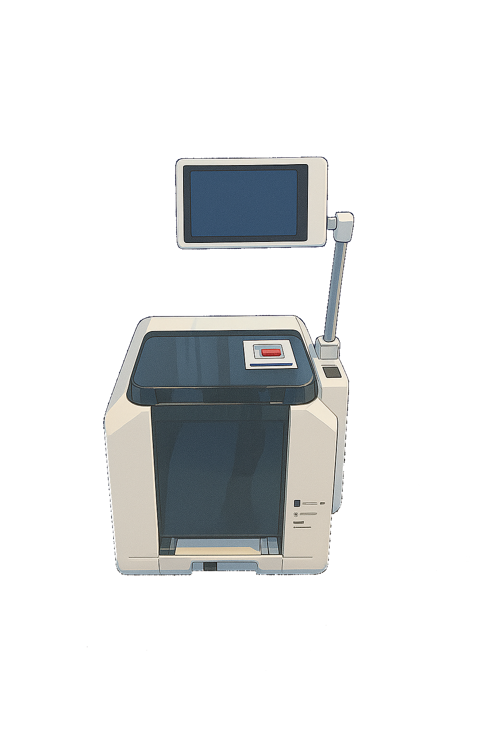

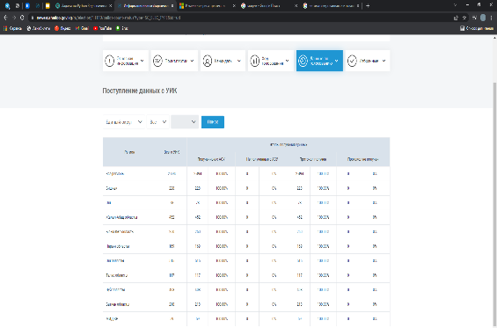

СИСТЕМА ОНЛАЙН-ИДЕНТИФИКАЦИИ ИЗБИРАТЕЛЕЙ
(в режиме реального времени)
База данных
ГУ Кызмат
Сайт Информационной избирательной системы https://newess.shailoo.gov.kg/
УИК
Защищенный канал связи
Сеть интернет
УИК – участковая избирательная комиссия
Устройство идентификации с принтером (УИП) – проверка и идентификация избирателей, распечатка бюллетеней.
Модем – передача данных по защищенным каналам связи
Сайт ИИС
Открытое и оперативное отображение данных по явке избирателей
Обеспечение принципа один избиратель – один голос

Slide 28

ОБОРУДОВАНИЕ ИДЕНТИФИКАЦИИ
На выборах депутатов местных кенешей были использованы комбинированные устройства, объединяющие все функции, которые ранее состояли из 5 компонентов, а также включающая в себя функцию распечатки бюллетеня
С 2015 по 2023 годы использовались комплекты идентификации состоящие из 5 компонентов: ноутбук, ID-box, сканер отпечатка пальцев, веб-камера, термопринтер

Slide 29
УСТРОЙСТВО ИДЕНТИФИКАЦИИ С ПРИНТЕРОМ (УИП)
Устройство идентификации с принтером (УИП) обеспечивает идентификацию избирателя по геометрии лица, папиллярным узорам пальцев, считывает данные с любых типов национальных паспортов (в том числе электронного документа) и имеет функцию распечатки избирательного бюллетеня только идентифицированным избирателям. Это позволит существенно сэкономить средства и ресурсы на печать бюллетеней, их доставку на избирательные участки.
На выборах депутатов местных кенешей Кыргызской Республики, прошедших 17 ноября 2024 года, были задействовано 5700 шт. УИП
Раньше для проведения выборов республиканского масштаба требовалось распечатать около 4 млн. бюллетеней. Также требовалась доставка этих бюллетеней в ТИК, что тоже требовало дополнительных расходов.

Slide 30
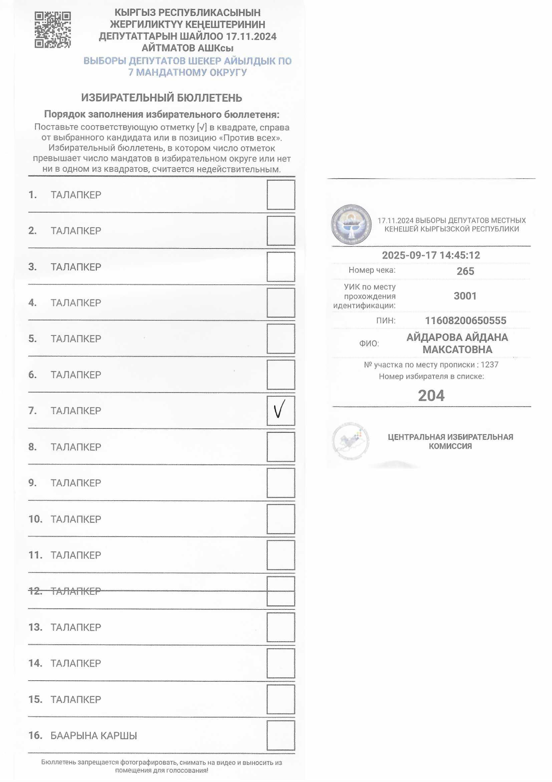
Чек идентификации избирателя и избирательный бюллетень
Чек о прохождении избирателем биометрической идентификации содержит следующие сведения:
дата и время прохождения;
порядковый номер чека при распечатке;
№ избирательного участка, где прошел идентификацию;
персональный идентификационный номер избирателя;
ФИО избирателя;
№ избирательного участка по регистрации;
порядковый номер в списке избирателей по зарегистрированному избирательному участку.
Избирательный бюллетень содержит следующие данные:
наименование выборов;
порядок заполнения избирательного бюллетеня;
список кандидатов;
QR-код бюллетеня.
После успешного прохождения идентификации распечатывается чек о прохождении избирателем
биометрической идентификации и избирательный бюллетень

Slide 31


ИНФОРМАЦИОННАЯ ИЗБИРАТЕЛЬНАЯ СИСТЕМА (ИИС)
ИИС предназначена для свода и отображение информации о ходе и итогах голосования на выборах и референдумах Кыргызской Республики
УИК
Серверная ЦИК
Сайт Информационной избирательной системы https://newess.shailoo.gov.kg/
Защищенный канал связи
Сеть интернет
УИК – участковая избирательная комиссия
Автоматически-считывающая урна (АСУ)– прием и подсчет избирательных бюллетеней.
Модем – передача данных после завершения голосования на сервер ЦИКа.
Серверное и сетевое оборудования с основным и резервным каналами связи, программное обеспечение
по своду данных с АСУ
Сайт ИИС
Открытое и оперативное отображение результатов голосования для всеобщего обозрения.
ДОСТОВЕРНОСТЬ И ПРОЗРАЧНОСТЬ ИТОГОВ ГОЛОСОВАНИЯ

Slide 32




АВТОМАТИЧЕСКИ СЧИТЫВАЮЩАЯ УРНА (АСУ)
Автоматически считывающая урна - устройство, предназначенное для автоматического подсчета голосов избирателей
Оптический сканер – считывает пропущенные бюллетени и определяет по отсекам. Термопринтер – для распечатывания начальных и итоговых чеков. | Урна - ёмкость для хранения избирательных бюллетеней. Внутри урны имеются два отсека(для действительных и не действительных бюллетеней). | Модем предназначен для передачи данных на центральный сервер после завершения выборов. | Источник бесперебойного питания (ИБП) - устройство резервирования электроэнергии, обеспечивающее непрерывность электроснабжения при отключении сетевого напряжения.

Slide 33
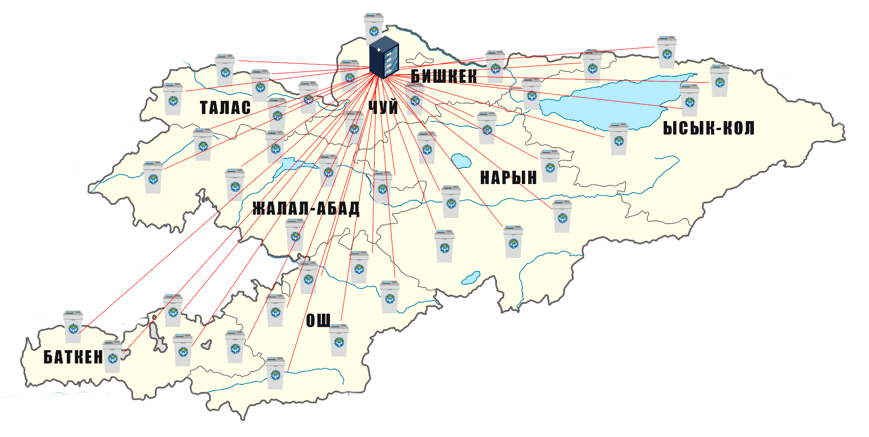
Передача данных с АСУ на центральный сервер ЦИК
(после 20:00 АСУ подключается к модему)
После завершения голосования, предварительные данные итогов голосования автоматически передаются в зашифрованном виде от АСУ на центральный сервер ЦИК по защищенным каналам связи и мгновенно публикуются на сайте ИИС.

Slide 34
Автоматическое, бесконтактное, оперативное
(в течении 1 часа) отображение данных с АСУ на сайте ЦИК
83,9%
76,9%
70,8%
72,9%
64,1%
67,6%
60,1%
84 % данных с АСУ поступает с 20-00 до 21-00
54,6%
48,6%
39,7%
25,4%
7,9%

Slide 35
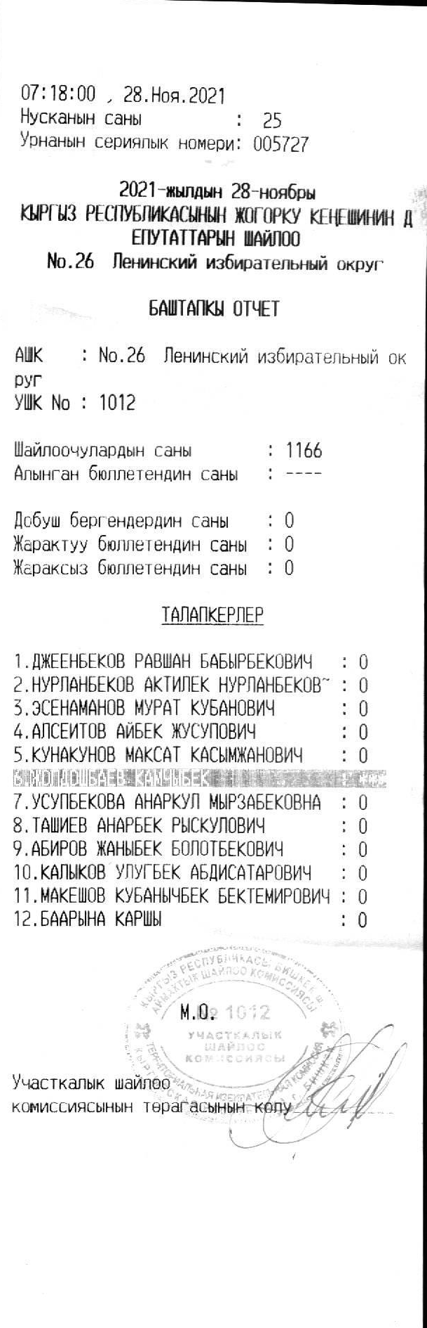
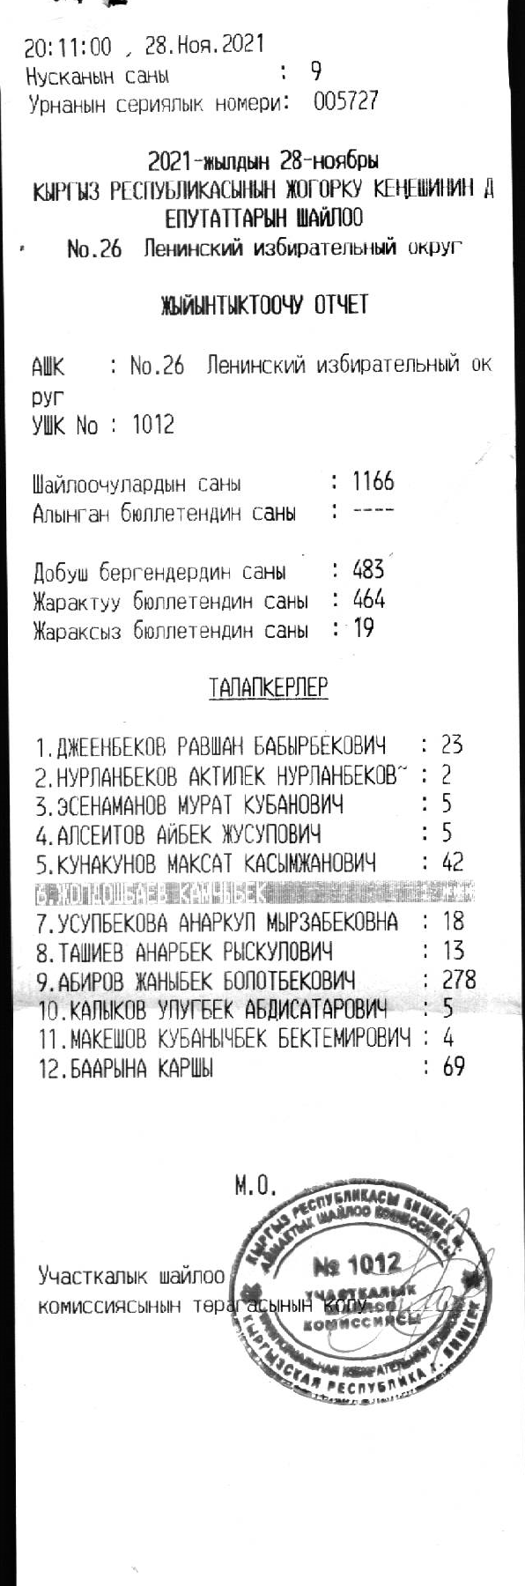
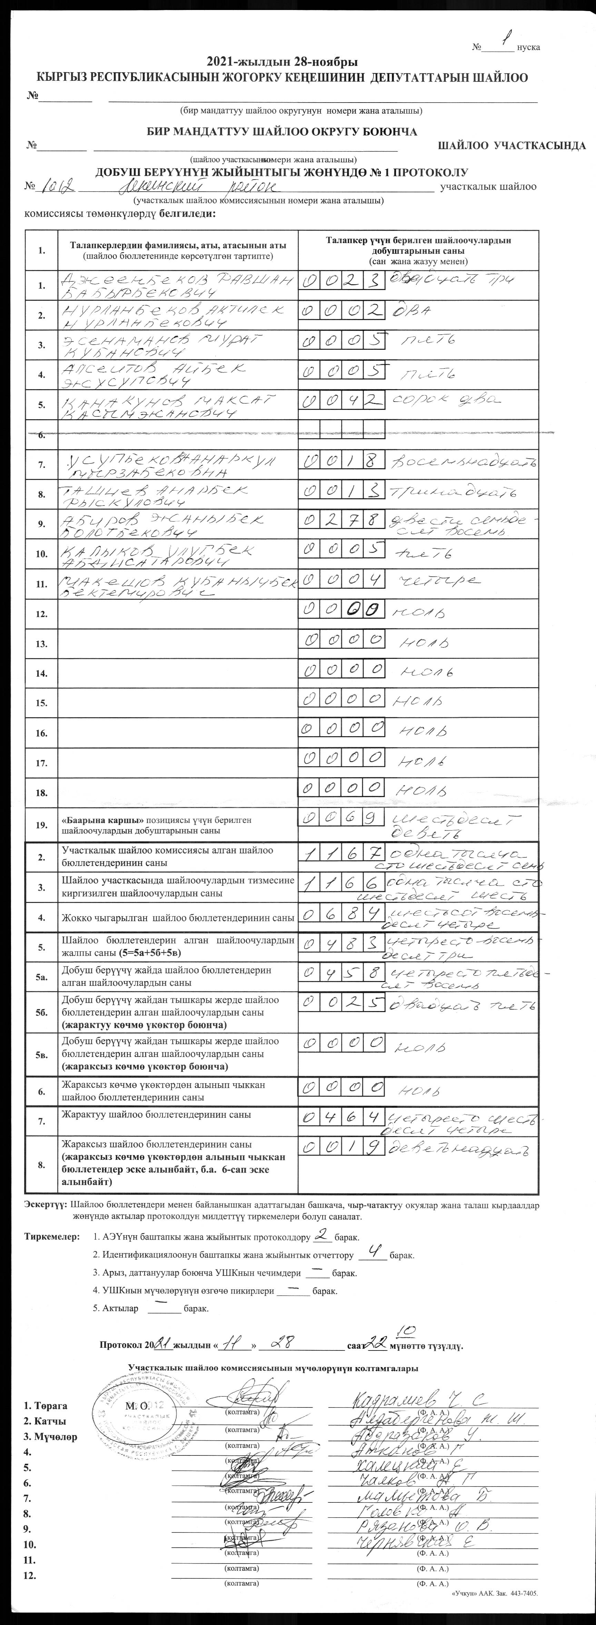
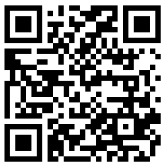
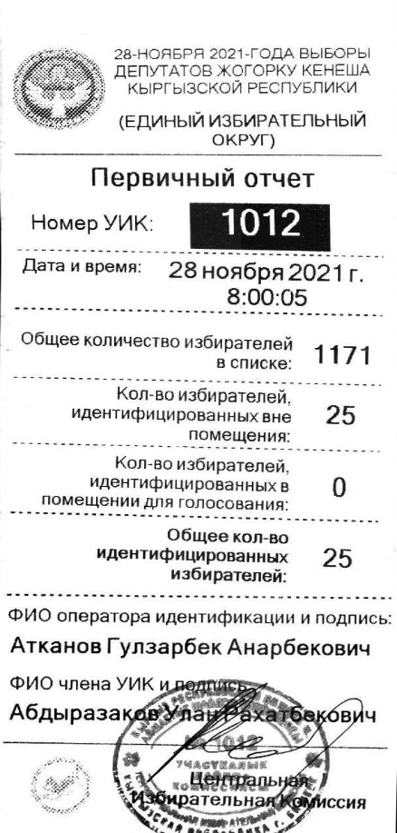
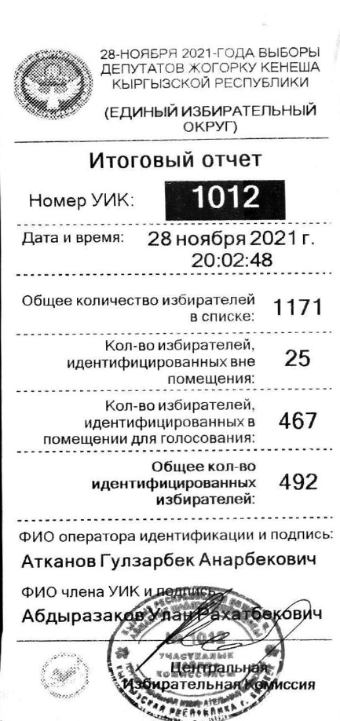
Отображение сканированных документов подсчета голосов
protocol.shailoo.gov.kg
Копии сканированных избирательных документов отображаются на сайте итогов голосования (newess.shailoo.gov.kg):
начальный и итоговый отчет АСУ;
первичный и итоговый отчет об идентификации;
протокол ручного подсчета УИК;

Slide 36

ОСОБЕННОСТИ ОНЛАЙН ИДЕНТИФИКАЦИИ
Избиратель может проголосовать на любом УИК вне своего округа без предварительной подачи заявления, при этом – внутри округа – только на своем УИК
При успешной идентификации распечатывается избирательный бюллетень соответствующего избирательного округа
Один избиратель
=
Один голос

Slide 37
ПРЕИМУЩЕСТВА ОНЛАЙН ИДЕНТИФИКАЦИИ
Преимущества:
расширение возможностей для реализации избирательных прав граждан, находящихся во внутренней и внешней миграции, молодежь, ЛОВЗ;
вовлеченность к выборным процессам;
автоматический подсчет голосов;
оперативная публикация явки в течении дня голосования;
оперативное получение предварительных итогов голосования;
минимизация расходов на выборах.

Slide 38
НЕОБХОДИМЫЕ ДЕЙСТВИЯ ДЛЯ ЭФФЕКТИВНОЙ РЕАЛИЗАЦИИ ОНЛАЙН ИДЕНТИФИКАЦИИ
УИП распечатывает избирательный бюллетень в соответствии с адресом регистрации, который относится определенному избирательному округу. Избирательные округа формируются на территории республики. В случаях отсутствия адреса регистрации и/или указания адреса заграницей КР, бюллетень не будет распечатан или будет пустой.
Избирателю необходимо:
актуализировать адрес регистрации заграницей;
уточнить свой адрес регистрации в АСБ.
Уполномоченному органу в сфере регистрации и документирования населения необходимо:
провести работы по выявлению вышеуказанных адресов;
актуализировать данные по адресам избирателей в соответствии с границами избирательных округов.

Slide 39
Спасибо за внимание!

